Slide 1
基于IOS的2048游戏
学号： nb15033
姓名： 王国军
班级： 1511班
Notes:
此模板可用作提供项目里程碑更新的起始文件。
节
右键单击幻灯片可添加节。 节可以帮助您组织幻灯片或促进多个作者之间的协作。
备注
使用“备注”节传递备注或为观众提供更多详细信息。演示过程中，可在演示文稿视图中查看这些备注。
请记住字体大小（这对于可访问性、可见性、录像和联机制作都非常重要）
协调的色彩
要特别注意图形、图表和文本框。
请考虑与会者将以黑白或灰色调打印。请运行测试打印，以确保当以纯黑白和灰色调打印时，颜色正常。
图形、表格和图表
保持简约风格：如果可能，请使用一致的、不分散人注意力的样式和颜色。
标记所有图表和表格。

Slide 2
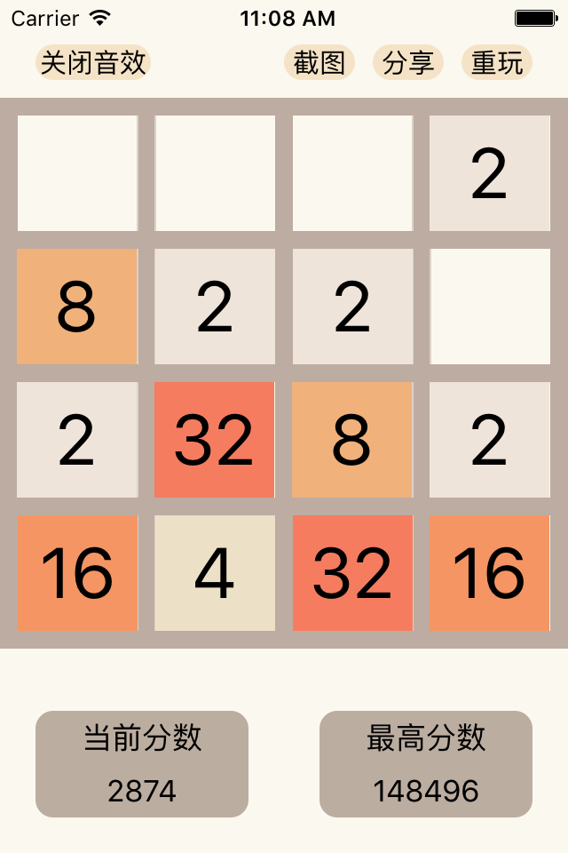
项目概述
最近以来，移动手游越来越成为当下游戏产业中最重要的一环，市场也在加大对这一产业的投入，涌现出了愤怒的小鸟、水果忍者、flappy bird、2048等诸多优秀的手游，然而任何一款手游能够风靡，主要还是依赖其简单的操作性，因此本次IOS课程大作业我选择其中经典的2048游戏。
Notes:
项目是关于什么的？
定义项目的目标
它类似于过去的项目，还是一个全新的项目？
定义项目的范围
它是一个独立的项目，还是与其他项目相关？
* 注意，不必在每周状态会议上都使用此幻灯片

Slide 3
项目背景
关于“2048”诞生的故事，故事的发展是这样的，“2048”的祖先是一款名为“Threes”（中文名为“小3传奇”）的手游。“小3传奇”的两位开发者花了近一年半的时间才开发出这个游戏的核心玩法，却在上架App Store后21天就被“1024”抄了过去。最让人意想不到的是，“2048”更为迅速，19岁的Gabriele Cirulli 只用了一个星期的时间改编前两者游戏，却获得最大的成功，“Threes”却不被人知。而到了现在，这类游戏从开发到现在，不管是在App Store还是Android市场，下载量已经远远超越了千万，网上各个版本的都有，比如朝代版、后宫版、甲乙丙版、生肖版等。
Notes:
* 如果其中任何问题导致延期或需要进一步讨论，应在下一幻灯片中写明详细信息。

Slide 4
游戏规则
每次可以选择上下左右一个方向去滑动，每滑动一次，所有数字方块都会往滑动的方向靠拢外，系统也会在空白的地方随机的出现一个数字方块，相同数字的方块在靠拢、相撞时会相加。系统随机产生的数字不是2就是4，玩家要想办法在这小小的16格范围内凑出“2048”这个数字方块，即为成功。若16格相邻的数字没有相同数字，不能继续靠拢、相撞，且16个方块没有出现“2048”这个数字，即为游戏失败。
Notes:
* 如果其中任何问题导致延期或需要进一步讨论，应在下一幻灯片中写明详细信息。

Slide 5
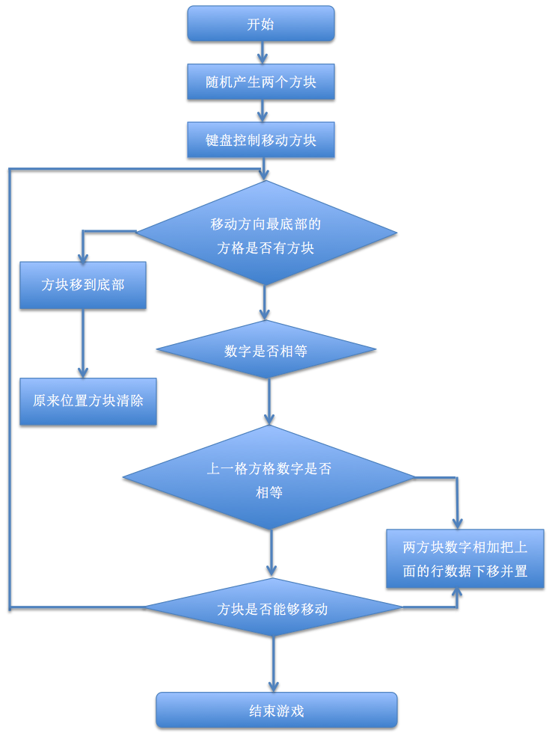
项目程序流程图
Notes:
* 如果其中任何问题导致延期或需要进一步讨论，应在下一幻灯片中写明详细信息。

Slide 6
项目功能
2048
音效
微博分享
最高分数
当前分数
截图
Notes:
哪些依赖项影响此项目的日程表、成本和结果？

Slide 7
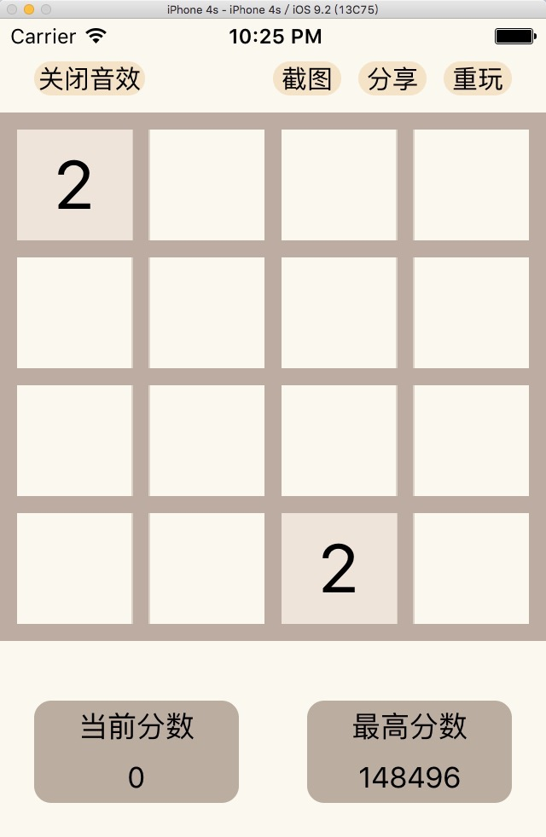
开始游戏界面
点击游戏开始，系统会自动在16格中随机产生两个方块，系统给予的数字方块不是2就是4。
Notes:
项目是关于什么的？
定义项目的目标
它类似于过去的项目，还是一个全新的项目？
定义项目的范围
它是一个独立的项目，还是与其他项目相关？
* 注意，不必在每周状态会议上都使用此幻灯片

Slide 8
游戏进行界面
游戏开始，玩家可以选择上下左右其中一个方向去滑动，每滑动一次，所有的数字方块都会往滑动的方向靠拢。
Notes:
项目是关于什么的？
定义项目的目标
它类似于过去的项目，还是一个全新的项目？
定义项目的范围
它是一个独立的项目，还是与其他项目相关？
* 注意，不必在每周状态会议上都使用此幻灯片

Slide 9
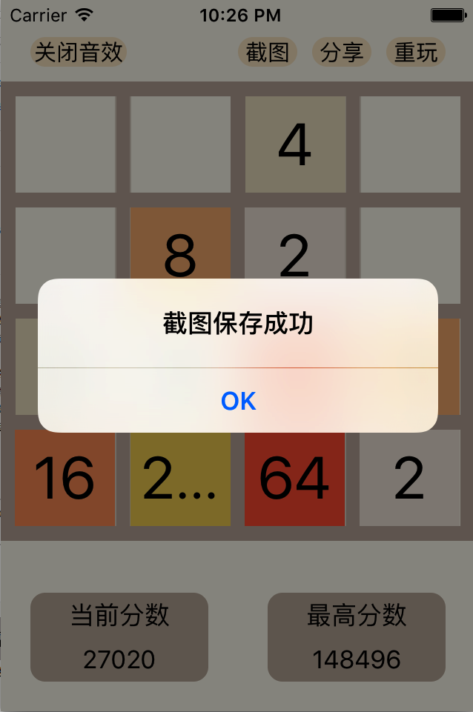
游戏截图界面
截图功能，玩家可以在游戏过程中或游戏结束之后进行截图保存或通过微博进行分享。
Notes:
项目是关于什么的？
定义项目的目标
它类似于过去的项目，还是一个全新的项目？
定义项目的范围
它是一个独立的项目，还是与其他项目相关？
* 注意，不必在每周状态会议上都使用此幻灯片

Slide 10
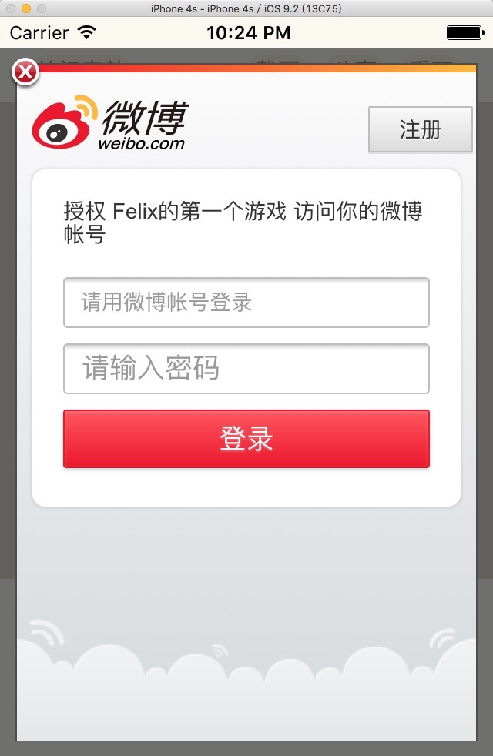
微博分享界面
微博分享，玩家在结束游戏之后可以对成绩进行截图，一键点击进入微博界面，进行微博分享，将游戏成绩分享给好朋友。
Notes:
项目是关于什么的？
定义项目的目标
它类似于过去的项目，还是一个全新的项目？
定义项目的范围
它是一个独立的项目，还是与其他项目相关？
* 注意，不必在每周状态会议上都使用此幻灯片

Slide 11
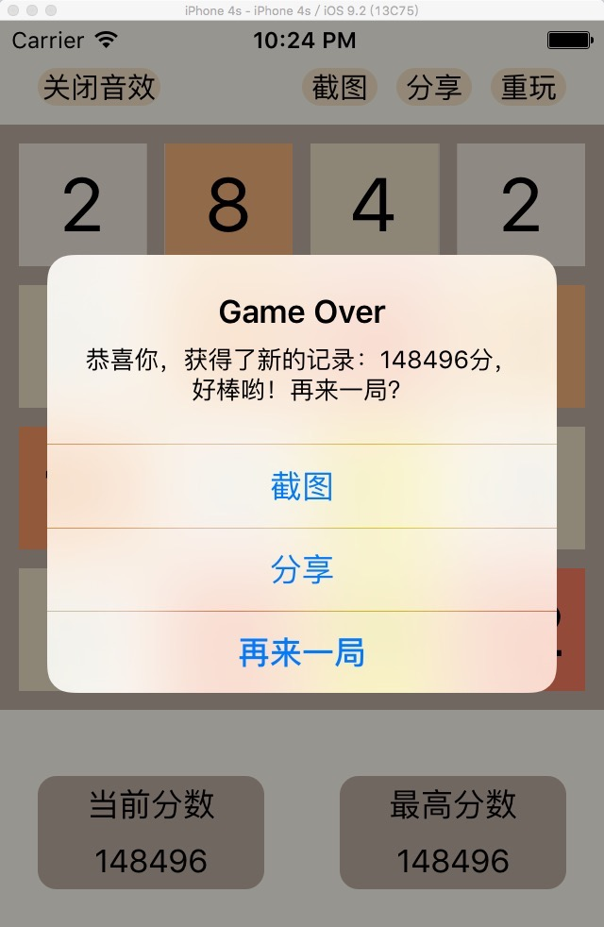
游戏结束界面
当16格中出现“2048”数字或不能继续进行滑动、相撞，则游戏结束。此时会出现弹出框进行提示，截图、分享或再来一局。以及最新记录的提示。
Notes:
项目是关于什么的？
定义项目的目标
它类似于过去的项目，还是一个全新的项目？
定义项目的范围
它是一个独立的项目，还是与其他项目相关？
* 注意，不必在每周状态会议上都使用此幻灯片

Slide 12
谢谢
Notes:
如有多个问题，请根据需要重复此幻灯片。
可根据需要将此幻灯片及相关幻灯片移至附录或隐藏。

